Slide 1
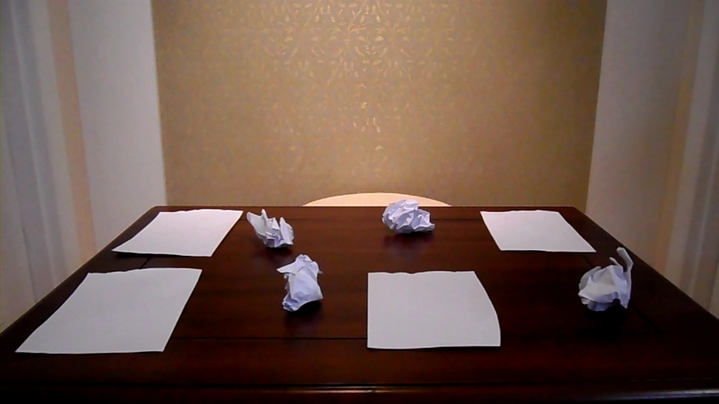
여자가 네 장의 종이를 구기지 않았다.
내 말이 맞나요?

